Slide 1
MATEMATİK BÖLÜMÜ
Matematik Bölümü BARTIN ÜNİVERSİTESİ FEN FAKÜLTESİ Dekan Prof. Dr. Bülent KARAKAŞ MATEMATİK BÖLÜMÜ Bölümü Başkanı Prof. Dr. Şuayip YÜZBAŞI https://matematik.bartin.edu.tr/ | Bölüm Hakkında: Matematik bölümümüz 2012- 2013 eğitim öğretim yılında lisans seviyesinde öğretim vermeye başlamıştır. Matematik bölümünde, matematiğin temel alanları olan analiz, cebir, geometri, topoloji ve uygulamalı matematik gibi alanlarda eğitim, öğretim ve araştırmalar yapılmaktadır. Amaç: Matematiksel alt yapı ile donanmış, kendine güvenen, yeni gelişmeleri takip edebilen, temel akademik matematiği ve matematiksel düşünceyi özümsemiş, aldığı eğitimle gerek ülkemiz bilim hayatında gerekse toplum ve iş yaşamında saygın yerler edinecek öğrenciler yetiştirmektir. Hedef: Teorik ve uygulamalı matematik alanında lisans seviyesinde üst düzeyde ve önder konumda bir bölüm olarak, diğer bölümlere lisans seviyesinde gerekli olan matematik formasyonu sağlamaktır. Kazanılan Derece: Program başarılı bir şekilde tamamlanıp, program yeterlilikleri sağlandığında Matematik Bilim alanında Lisans derecesine sahip olunur. |  | İstihdam ve Eğitim Olanakları: Bölümümüzden mezun olan öğrenciler genellikle üniversite ve eğitim kurumlarında, devlet kuruluşlarında, özel sektörde ve bankacılık sektörlerinde iş bulabilmektedirler. Programı başarılı bir şekilde tamamlayan öğrenci Matematik Bilimi alanında veya bu alandan öğrenci kabul eden diğer bilim dallarında yüksek lisans ve doktora derecelerine başvuruda bulunabilir. İmkan ve Olanaklar: Bölümümüzde okuyan öğrenciler fakültemiz bünyesinde anlaşmalı olan üniversiteler ile Erasmus, Mevlana ve Farabi programlarından yararlanabilirler. Ayrıca, üniversitemizin sağladığı zengin kütüphane olanaklarından, süreli yayınlardan ve geniş kapsamlı bilimsel veri tabanlarından istedikleri bilgilere ulaşabilirler. Aynı zamanda, teknoloji tabanlı yapılan araştırmalar için gerekli yazılım ve bilgisayar desteği de mevcuttur.

Slide 2
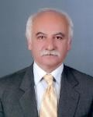
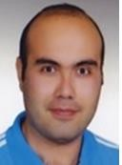
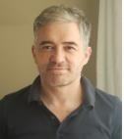
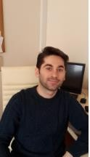
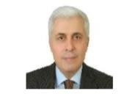
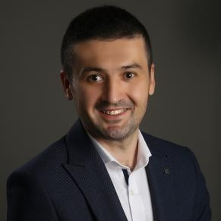
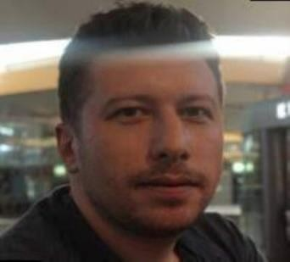
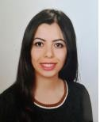
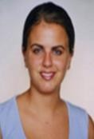
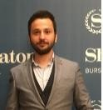
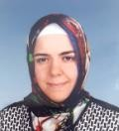
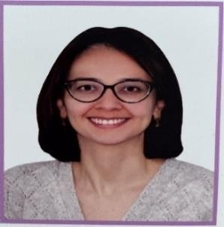
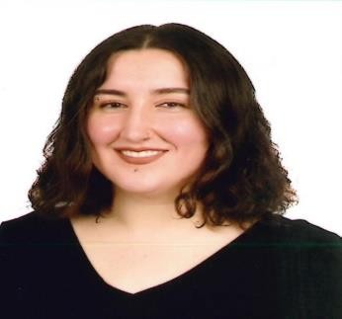
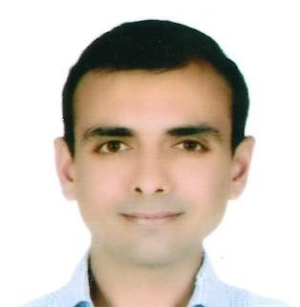

Slide 3
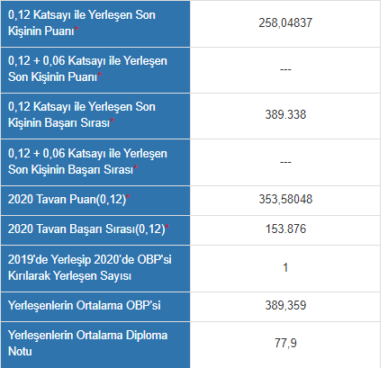
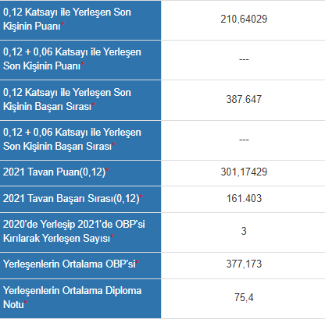
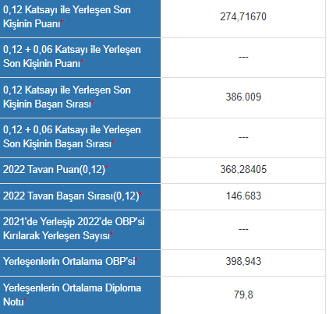
Yükseköğretim Girdi Göstergeleri (2022 YKS)

